Slide 1
Técnicas de Pesquisa em Economia
Professor Sérgio Kannebley Júnior

Slide 2
Conhecimento Científico e Ciência
Bibliografia: Lakatos, E. M. e Marconi, M. de A. Metodologia Científica. 7º ed., Editora Atlas, São Paulo, 2017.
Capítulo 1 – Conhecimento Científico e Ciência

Slide 3
Conhecimento Científico e Ciência
Motivação – Agricultura
Desde a idade antiga, até os nossos dias, um camponês, mesmo iletrado e/ou desprovido de outros conhecimentos, sabe o momento certo da semeadura, época de colheita, a necessidade da utilização de adubos, as providências a serem tomadas para a defesa das plantações contra erva daninhas e pragas e o tipo de solo adequado para diferentes culturas.

Slide 4
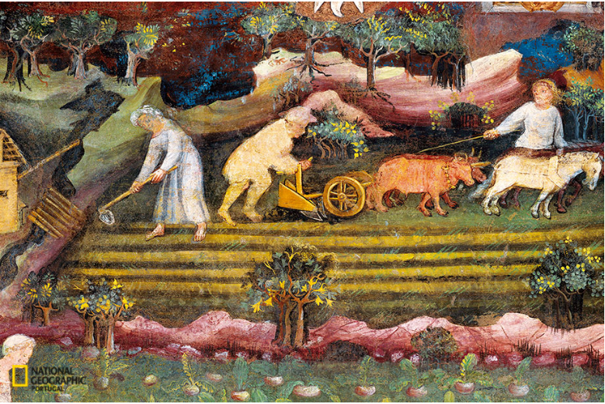
Agricultura na era feudal
https://nationalgeographic.sapo.pt/historia/1598-a-revolucao-da-tecnica-agricola-medieval

Slide 5
Agricultura na era atual

Slide 6
Tipos de conhecimento
Dois tipos de conhecimento:
Vulgar ou popular:
transmitido de geração para geração
por meio de educação informal
baseado na imitação e na experiência
Científico:
transmitido por treinamento apropriado
obtido de modo racional
conduzido por meio de procedimentos científicos
visa explicar como e porque os fenômenos ocorrem.

Slide 7
Correlação entre os conhecimentos
O que distingue o conhecimento popular do conhecimento científico é o modo ou método e os instrumentos para conhecer.
A ciência não é o único caminho de acesso à verdade. A diferença está na forma de observação;
Tanto a ciência, quanto o senso-comum buscam ser racionais e objetivos
Ideal de racionalidade – sistematização coerente de enunciados fundamentados e passíveis de verificação → teorias versus “peças” de informação.
Ideal de objetividade – construção de imagens de realidade, verdadeiras e impessoais → deve ultrapassar os limites da vida cotidiana

Slide 8
4 tipos de conhecimento
Conhecimento Popular | Conhecimento Filosófico | Conhecimento Teológico | Conhecimento Científico
Valorativo | Valorativo | Valorativo | Real (Factual)
Reflexivo | Racional | Inspiracional | Contingente
Assistemático | Sistemático | Sistemático | Sistemático
Verificável | Não verificável | Não verificável | Verificável
Falível | Infalível | Infalível | Falível
Inexato | Exato | Exato | Aprox. exato

Slide 9
Conceito de Ciência
“A ciência é um conjunto de conhecimentos racionais, certos ou prováveis, obtidos metodicamente, sistematizados e verificáveis, que fazem referência a objetos de uma mesma natureza”.
André Egg
“A ciência é todo um conjunto de atitudes e atividades racionais, dirigidas ao sistemático conhecimento com objeto limitado, capaz de ser submetido à verificação”
Trujillo Ferrari

Slide 10
Conceito de Ciência
Conhecimento racional: tem exigências de método e está constituído por uma série de elementos básicos, tais como sistema conceitual, hipóteses, definições;
Certo ou provável: não se pode atribuir à ciência a certeza indiscutível de todo o saber que a compõe;
Obtidos metodicamente: via regras lógicas e procedimentos técnicos;
Sistematizadores: saber ordenado logicamente, constituindo um sistema de ideias (teoria);
Verificáveis: afirmações que não podem ser comprovadas ou que não passam pelo exame da experiência não fazem parte da ciências. Devem ser comprovadas pela observação;
Relativos a objetos de uma mesma natureza: pertencentes a determinada realidade, que guardam certa homogeneidade entre si.

Slide 11
Natureza da Ciência
Quando se analisa a natureza da ciência são explicitadas duas dimensões:
Compreensiva – contextual ou de conteúdo
Metodológica - operacional
Pode-se definir o aspecto lógico como o método de raciocínio e de inferência sobre os fenômenos já conhecidos ou a serem investigados
O aspecto lógico constitui o método para construção de proposições e enunciados objetivando, dessa maneira, uma descrição, interpretação e verificação mais precisas.
O aspecto técnico caracteriza-se pelos processos de manipulação dos fenômenos que se pretende estudar, analisar, interpretar ou verificar, cuidando para sejam medidos ou calculados com maior precisão possível.

Slide 12
Componentes da Ciência
As ciências possuem:
Objetivo ou finalidade: preocupação em distinguir a característica comum ou as leis gerais que regem determinados eventos;
Função: aperfeiçoamento, por meio do crescente acervo de conhecimentos, da relação do homem com o seu mundo;
Objeto: subdividido em:
Material: o que se pretende estudar, analisar, interpretar ou verificar, de modo geral;
Formal: o enfoque especial, em face das diversas ciências que possuem o mesmo objeto material.

Slide 13
Classificações da Ciência
A complexidade do universo e a diversidade de fenômenos que nele se manifestam, aliadas à necessidade do homem estuda-los para entende-los e explicá-los, levaram ao surgimento de diversos ramos de estudo e ciências específicas.
Estas são classificadas de acordo com:
sua ordem de complexidade (Classificação de Comte)
seu conteúdo (Rudolf Carnap, Mario Bunge, Wundt)

Slide 14
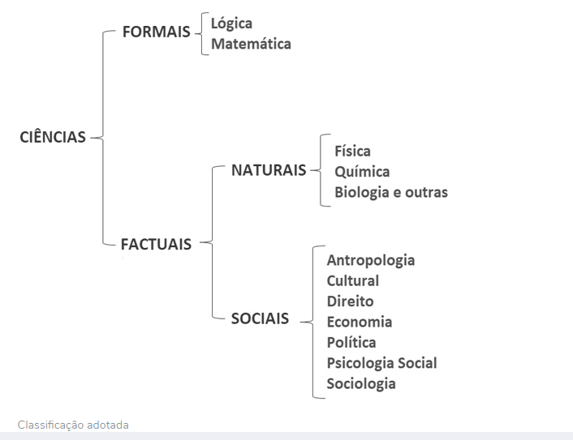
Classificação da Ciência
http://lattes.cnpq.br/web/dgp/arvore-do-conhecimento

Slide 15
Ciências Formais e Factuais
Ciências Formais – estudos das ideias
Não podem valer-se do contato da realidade para convalidar suas fórmulas.
Ex. Lógica e Matemática tratam de entes ideais em âmbito conceitual.
https://www1.folha.uol.com.br/colunas/marceloviana/2018/11/a-matematica-que-nada-sabe-de-observacao.shtml
Ciências Factuais – referem-se a fatos que supostamente ocorrem no mundo (físico) e, em consequência, recorrem à observação e à experimentação para comprovar (refutar) suas fórmulas (hipóteses)

Slide 16
Ciências Formais e Factuais
O objeto ou tema das respectivas disciplinas: As formais preocupam-se com enunciados, ao passo que as factuais tratam de objetos empíricos, de coisas e de processos.
Os enunciados formais consistem em relações entre símbolos e os factuais a entes extracientíficos, isto é, fenômenos e processos.
Ex: Teorema de Pitágoras:
“Em qualquer triângulo retângulo, o quadrado do comprimento da hipotenusa é igual à soma dos quadrados do comprimento dos catetos.”
Ex. Primeira Lei de Newton ( Lei da Inércia).
“Todo corpo continua em seu estado de repouso ou de movimento uniforme em uma linha reta, a menos que seja forçado a mudar aquele estado por forças aplicadas sobre ele.”

Slide 17
Ciências Formais e Factuais
Método pelo qual se comprovam os enunciados:
Ciências formais concentram-se na lógica
Factuais necessitam da observação e/ou experimentação
Grau de suficiência em relação ao conteúdo e método de prova:
Ciências formas são suficientes em relação ao conteúdo e métodos de prova
C. factuais dependem do fato e do fato experimental
Papel da coerência para se alcançar a verdade
Resultado alcançado
As ciências formais demonstram ou provam
As factuais verificam hipóteses que em sua maioria são provisórias

Slide 18
Ciências Factuais
Racional
Objetivo
Factual
Transcendente aos fatos
Analítico
Claro e preciso
Comunicável
Verificável
Investigação Metódica
Sistemático
Acumulativo
Falível
Geral
Explicativo
Preditivo
Aberto
Útil

Slide 19
Ciência Econômica como um ciência factual
A economia é considerada uma ciência social porque a ciência social estuda a organização e o funcionamento das sociedades assim, pode-se dizer que a Ciências Econômicas ocupa-se do comportamento humano, e estuda como as pessoas e as organizações na sociedade se empenham na produção, troca e consumo dos bens e serviços.
A economia estuda a relação que os homens têm entre si na produção dos bens e serviços necessários à satisfação dos desejos e aspirações da sociedade.

Slide 20
Códigos JEL – Áreas de Estudo em Economia
http://lattes.cnpq.br/web/dgp/ciencias-sociais-aplicadas
O sistema de classificação "JEL" se originou com o Journal of Economic Literature e é um método padrão de classificação da literatura acadêmica no campo da economia. É usado em muitos dos materiais de pesquisa publicados da AEA.
https://www.aeaweb.org/jel/guide/jel.php

Slide 21
A Economia como ciência
Objetivo: Tem preocupações de ordem teórica, prática, bem como prática e estratégica
Objeto de estudo encerra uma série de problemas. Os manuais em geral, como de resto o uso corrente, irão apoiar-se em conceitos com ciência:
da escassez
da riqueza
da maximização da produção a partir de recursos escassos
que estuda a atividade produtiva
da distribuição da riqueza
do consumo, etc.

Slide 22
A Economia como ciência
Finalidade:
Descrição, o que inclui a mensuração, análise e projeção da produção, distribuição e consumo;
Compreensão e explicação dos mecanismos que atuam no processo econômico, bem como seu comportamento no tempo;
Compreensão das condições institucionais e instrumentos de intervenção na atividade econômica do ponto de vista mais imediato do processo econômico (micro) como do ponto de vista mais amplo e social (macro).

